Slide 1

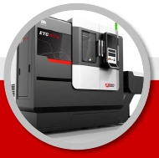

i5车床系统

Slide 2

目录
Contents
车削循环
1/ CYCLE93 切槽循环
2/ CYCLE94 退刀槽切削
3/ CYCLE95 毛坯循环
4/ CYCLE96 螺纹退刀槽
5/ CYCLE97 螺纹切削
钻、镗削循环
1/ CYCLE81 中心钻孔
2/ CYCLE82 沉孔钻削
3/ CYCLE83 深孔钻削
4/ CYCLE84 刚性攻丝
5/ CYCLE85 镗孔1
6/ CYCLE86 镗孔2
7/ CYCLE87 镗孔3
8/ CYCLE88 镗孔4
9/ CYCLE89 镗孔5

Slide 3

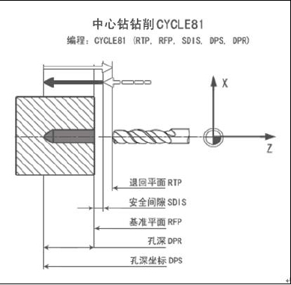
循环指令
使用循环指令注意点：
➢ 两个参数同是约束一个尺寸时，可以只
填一个，另外一个为零或省略。如图中：
孔深和孔深坐标。
➢ 参数中大多数X方向尺寸是半径值。如余
量等
➢ 在循环执行前，必须保证外部参数定义不
能与循环冲突。
➢ 系统默认是G18平面，如果用CYCLE81-89
要选择G17平面
➢ 系统中参数默认不填时，作为0处理的。

Slide 4

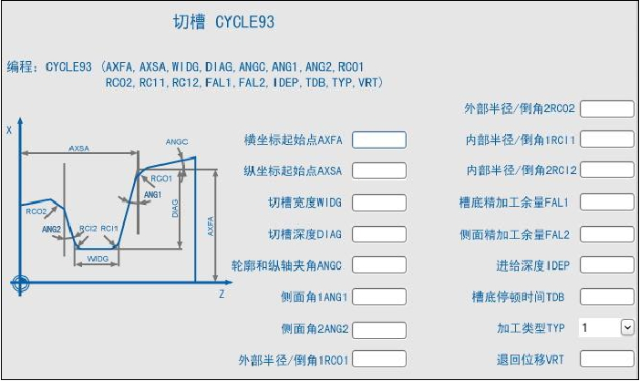
CYCLE93-主界面
❖ CYCLE93（AXFA，AXSA，WIDG，DIAG，ANGC，ANG1，ANG2，
RCO1，RCO2，RCI1，RCI2，FAL1，FAL2，IDEP，TDB，TYP）

Slide 5
CYCLE93-参数
参数
AXFA
AXSA
WIDG
DIAG
ANGC
ANG1
ANG2
RCO1
RCO2
含义
横向坐标轴起始点（按半径值输入）
纵向坐标轴起始点
切槽宽度（无符号输入）
切槽深度（无符号输入）
轮廓和纵向轴之间的角度，
范围值:0<=ANGC<=180°
侧面角1：在切槽一边，由起始点决定（无符号
输入），范围值：0<=ANG1<89.999°
侧面角2：在另一边（无符号输入），
范围值：0<=ANG2<89.999°
半径/倒角1，外部：位于由起始点决定的一边
半径/倒角2，外部

Slide 6
CYCLE93-参数
参数
RCI1
RCI2
FAL1
FAL2
IDEP
TDB
TYP
含义
半径/倒角1，内部：位于起始点侧
半径/倒角2，内部
槽底的精加工余量
侧面的精加工余量
进给深度（无符号输入）
槽底停顿时间
加工类型，范围值：1~8和11~18

Slide 7
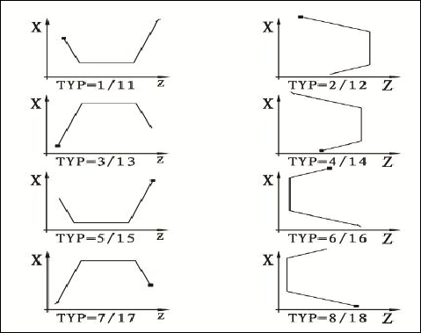
CYCLE93-加工类型
❖ TYP(加工类型)：槽的加工类型由参数TYP定义。
TYP1...8：倒角按CHF方式编程。TYP11...18：倒角按CHR方式编程。

Slide 8
CYCLE93-注意事项
❖ RCO1、RCO2、RCL1、RCL2参数正号表示倒圆，负号表示是倒斜
角；
❖ 调用切槽循环之前，必须使能一个双刀沿刀具。
❖ 两个切削沿的长度补偿必须以两个连续刀具补偿号保存，而且在首次
循环调用之前必须激活第一个刀具号。
❖ 循环本身定义将在相应的加工步骤使用相应的刀具补偿值，并自动使
能。
❖ 循环结束后，在循环调用之前编程的刀具补偿号重新有效。

Slide 9
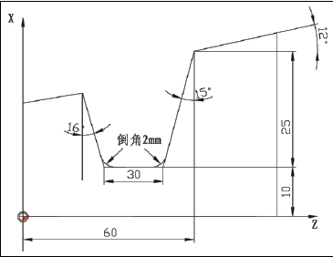
CYCLE93-编程实例
➢ N10 G0 G90 Z65 X50 T5 D1 S400 M3 循环启动前的起始点
➢ N20 G95 F0.2进给速度定义
➢ N30 CYCLE93（35，60，30，25，12，15，16，0，0，-2，-2，
1，1，10，1，5 ，1）循环调用
➢ N40 G0 G90 X50 Z65下一个位置
➢ N50 M02程序结束

Slide 10

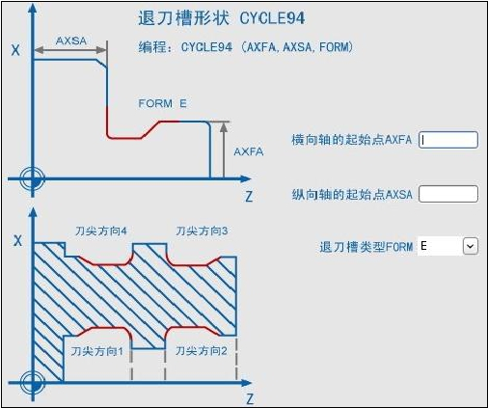
CYCLE94-主界面
❖ CYCLE94退刀槽（AXFA，AXSA，FORM）

Slide 11
CYCLE94-参数
参数
AXFA
AXSA
FORM
含义
横向轴的起始点（无符号输入，直径值）
纵向轴的起始点（无符号输入）
形状的定义，值：E（用于形状E），F（用于形状F）

Slide 12
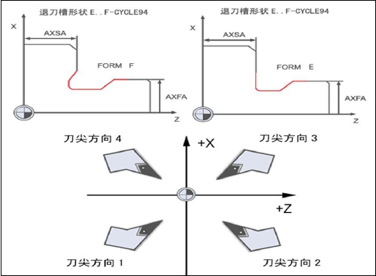
CYCLE94-加工类型
❖ FORM（形状的定义）：定义退刀槽形状。
F——形状F
E——形状E
退刀槽类型

Slide 13
CYCLE94-注意事项
❖ 循环通过有效的刀具补偿自动计算刀尖方向。循环可以在刀尖方向1~4
时运行；如果循环检测出刀尖位置为5~9的任一位置，则循环终止并产
生报警。
❖ 循环自动计算起始点值，它的位置是在纵向轴距离末尾直径（AXFA）
2mm和最后尺寸（AXSA）10mm的位置。
❖ 有关编程的坐标值的起始点位置由当前有效刀具的刀尖位置决定。
❖ 调用循环之前，必须激活刀具补偿，否则循环终止并出现报警。
❖ AXFA所编程的成品直径小于3mm，则循环中断并产生报警。

Slide 14
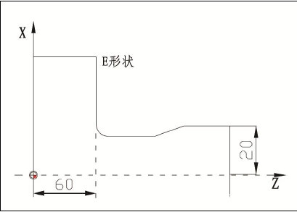
CYCLE94-编程实例
➢ N10 T1 D1 S300 M3 G95 F0.3切削参数定义
➢ N20 G0 G90 Z100 X50选择起始位置
➢ N30 CYCLE94 (20, 60, “E”)循环调用
➢ N40 G90 G0 Z100 X50回到起始位置
➢ N50 M02程序结束

Slide 15

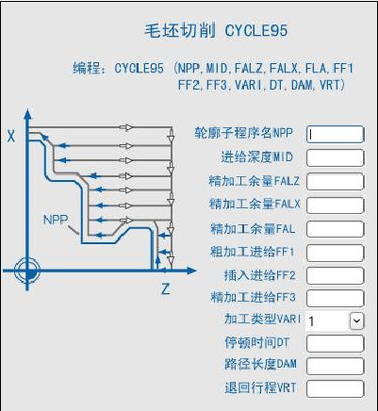
CYCLE95-主界面
❖ CYCLE95（NPP，MID，FALZ，FALX，FAL，FF1，FF2，FF3，
VARI，DT，DAM，VRT）

Slide 16
CYCLE95-参数
参数
NPP
MID
FALZ
FALX
FAL
FF1
FF2
FF3
VARI
DT
DAM
VRT
含义
轮廓子程序名
进给深度（无符号输入，按半径输入）
在纵向轴的精加工余量（无符号输入）
在横向轴的精加工余量（无符号输入，按半径输入）
沿轮廓的精加工余量（无符号输入）
粗加工进给率
进入凹凸切削的进给率
精加工进给率
加工类型，范围值：1~12
粗加工时用于断屑的停顿时间
粗加工时用于断屑的间隔长度
粗加工时从轮廓的退回行程，增量（无符号输入）

Slide 17
CYCLE95-主程序说明
❖ 轮廓子程序名：同程序一样，但是后缀名必须是iso，程序里
只需要编写轮廓轨迹。
❖ 进给深度：每次最大进给深度，系统自动计算，X方向是半径值。
❖ 进入凹凸切削的进给率：进入凹处的进给速度。
❖ 粗加工时从轮廓的退回行程：是指粗加工后退回距离，不填时
系统内部做1处理。
❖ 进刀方式是根据类型和轮廓轨迹决定的。

Slide 18
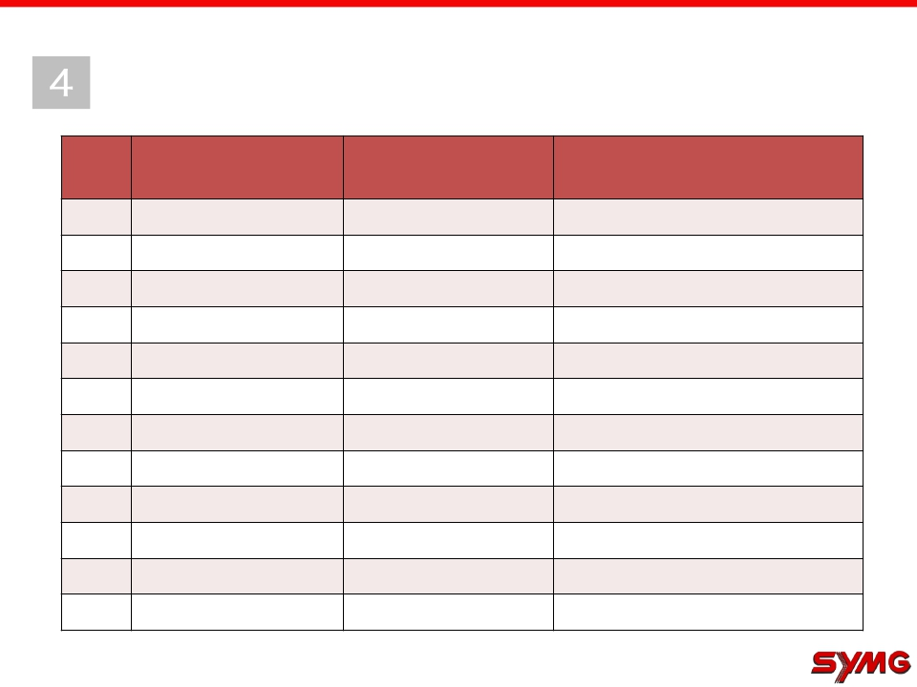
CYCLE95-加工类型
值
1
2
3
4
5
6
7
8
9
10
11
12
纵向/端面/（L/P）
L
P
L
P
L
P
L
P
L
P
L
P
外部/内部/ (A/I)
A
A
I
I
A
A
I
I
A
A
I
I
粗加工/精加工/综合加工
粗加工
粗加工
粗加工
粗加工
精加工
精加工
精加工
精加工
综合加工
综合加工
综合加工
综合加工

Slide 19
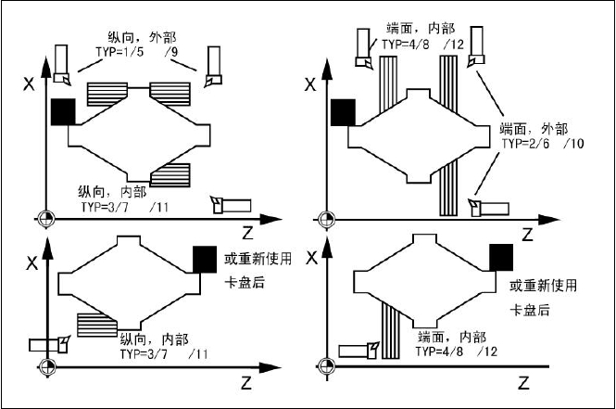
CYCLE95-加工类型图

Slide 20
CYCLE95-子程序说明
❖ 轮廓必须包括至少3个运动程序块。
❖ 轮廓中只允许使用G0，G1，G2和G3编程的直线和圆弧和倒角、倒
圆指令。
❖ 第一个运动程序段必须包含一个动作指令G0，G1，G2或G3，并且
必须始终编程两个坐标值。
❖ 不可以在子程序中使用G54~G59和G501等命令进行坐标系变换。
❖ G70/G71和DIAMON/DIAMOF等技术定义只能在调用循环前进行声
明。

Slide 21
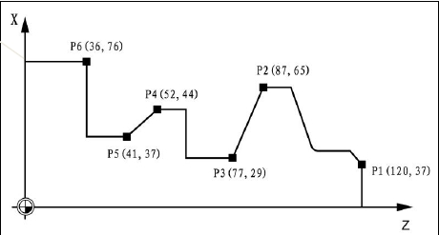
CYCLE95-编程实例
毛坯直径
N10 T1 D1 G0 G94 S500 Z125 X81
N20 CYCLE95（“SUB”，5，1.2，0.6，
0，100，50，100，9，0，0，0.5）
N30 X81 Z125
N40 M02
循环调用前的起始位置
循环调用
重新回到起始位置
程序结束

Slide 22
CYCLE95-编程实例
N0 G01 Z120 X37
N1 Z117 X40
N120 Z112 RND=5
N130 Z95 X65
N140 Z87
N150 Z77 X29
N160 Z62
N170 X44
N180 Z52
N190 Z41 X37
N200 Z36
N210 X76
到达轮廓起始点
进给
圆角

Slide 23

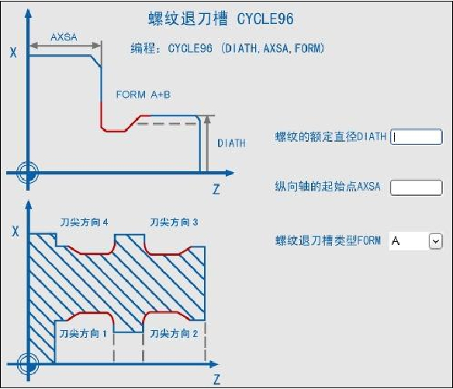
CYCLE96-主界面

Slide 24
CYCLE96-参数
❖ 编程: CYCLE96（DIATH，AXSA，FORM）
参数
DIATH
AXSA
FORMS
含义
螺纹的额定直径
纵向轴加工的起始点
A（A型）、B（B型）、C（C型）、D（D型）

Slide 25
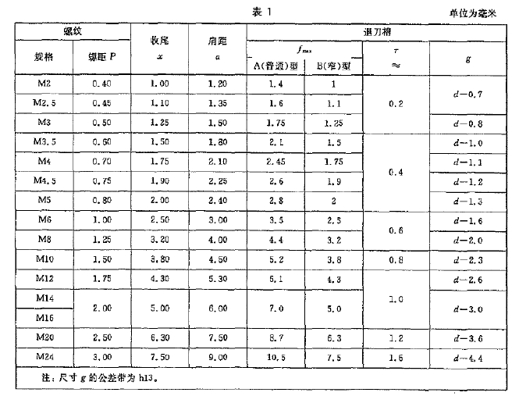
CYCLE96-加工类型
❖ 一般用在外螺纹

Slide 26
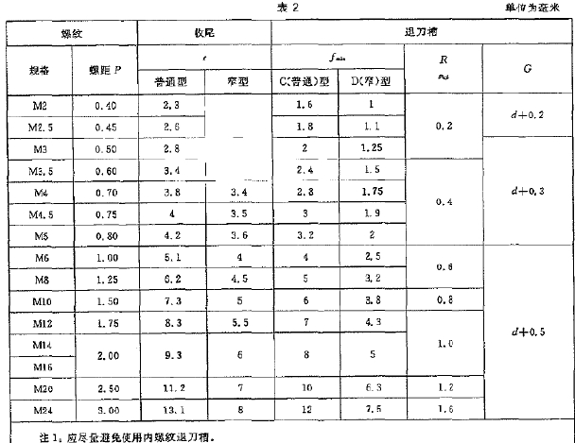
CYCLE96-加工类型
一般用在内螺纹

Slide 27
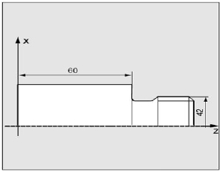
CYCLE96-编程实例
➢ N10 T1 D3 S300 M3 G95 F0.3技术值的定义
➢ N20 G0 G90 Z100 X50选择起始位置
➢ N30 CYCLE96 (42, 60, “A”)循环调用
➢ N40 G90 G0 X30 Z100接近下一个位置
➢ N50 M02程序结束

Slide 28

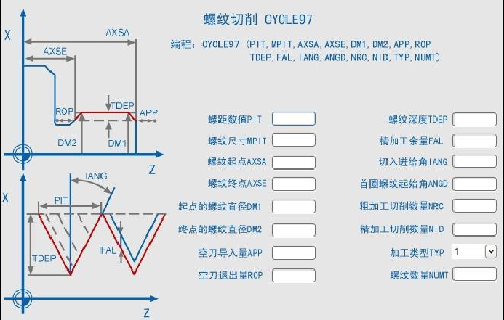
CYCLE97-主界面

Slide 29
CYCLE97-参数
编程：CYCLE97（PIT，MPIT，AXSA，AXSE，DM1，DM2，APP，
ROP，TDEP，FAL，IANG，ANGD，NRC，NID，TYP，NUMT）
参数：
PIT
MPIT
AXSA
AXSE
DM1
DM2
APP
ROP
螺距作为数值（无符号输入）
螺距产生于螺纹尺寸范围值：3~60（M3~M60)
螺纹起始点位于纵向轴上
螺纹终点位于纵向轴上
起始点的螺纹直径
终点的螺纹直径
空刀导入量（无符号输入)
空刀退出量（无符号输入）

Slide 30
CYCLE97-参数
参数
TDEP
FAL
IANG
ANGD
NRC
NID
TYP
NUM
含义
螺纹深度（无符号输入）（半径值）
精加工余量（无符号输入）
切入进给角范围值： “＋”（用于在侧面的侧面进给
） “－”（用于在交互的侧面进给）
首圈螺纹的起始点偏移（无符号输入）
粗加工切削数量（无符号输入）
精加工重复切削数量（无符号输入）
定义螺纹的加工类型，范围值：1~4
螺纹数量（无符号输入）

Slide 31
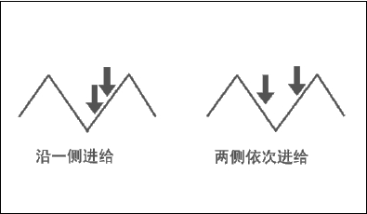
CYCLE97-注意事项
参数说明：
➢ 循环的起始点是起点直径坐标+空刀导入量
➢ IANG（切入角）：参数的绝对值必须设为刀具侧面角的
一半值。如果是正值，进给始终在同一侧面执行，如果
是负值，在两个侧面分别执行。
➢ 加工类型

Slide 32
CYCLE97-类型
值
1
2
3
4
外部/内部(A/I)
A
I
A
I
恒定进给/恒定切削截
面积
恒定进给
恒定进给
恒定切削截面积
恒定切削截面积

Slide 33
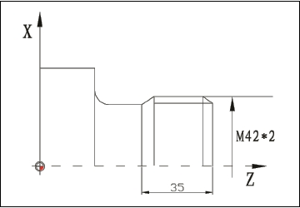
CYCLE97-编程实例
➢ N10 G0 G90 Z100 X60选择起始位置
➢ N20 T1 S1000 M4定义技术值’
➢ N30 CYCLE97（, 42, 45, 10, 42, 42, 10, 3, 1.23, 0, 30, 0, 5, 2,
3, 1）循环调用
➢ N230 G0 X70 Z160接近下一个位置
➢ N240 M02程序结束

Slide 34

钻孔循环
➢ CYCLE81 中心钻孔
➢ CYCLE82 沉孔钻削
➢ CYCLE83 深孔钻削
➢ CYCLE84 刚性攻丝
➢ CYCLE85 镗孔1
➢ CYCLE86 镗孔2
➢ CYCLE87 镗孔3
➢ CYCLE88 镗孔4
➢ CYCLE89 镗孔5

Slide 35
钻孔循环
❖ 注意事项：
➢ 必须在G17平面中运行。
➢ 注意钻孔是进给深度和主轴速度。
➢ 循环中停顿时间都取整数。
➢ 用循环之前要仔细阅读手册后再使用。

Slide 36

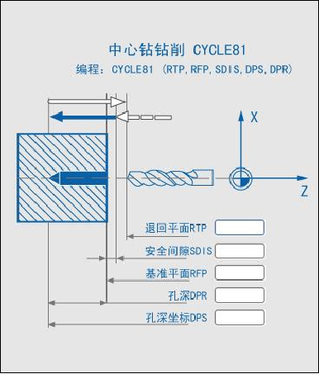
CYCLE81-主界面
❖ CYCLE81（RTP，RFP，SDIS，DPS，DPR）
❖ 参数：

Slide 37
CYCLE81-参数
参数
RTP
RFP
SDIS
DPS
DPR
含义
退回平面（绝对坐标）
基准平面（绝对坐标）
安全间隙（无符号输入）
最后钻孔深度（绝对坐标）
相对于参考平面的最后钻孔
深度（无符号输入）

Slide 38
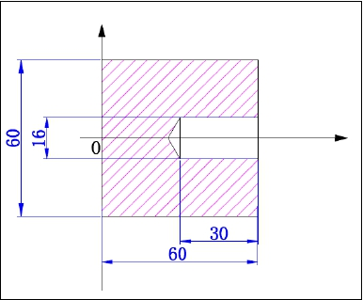
CYCLE81-编程实例
T1D1
G00X0Z70
CYCLE81（80，60，10，30，30）
G00X0Z70

Slide 39

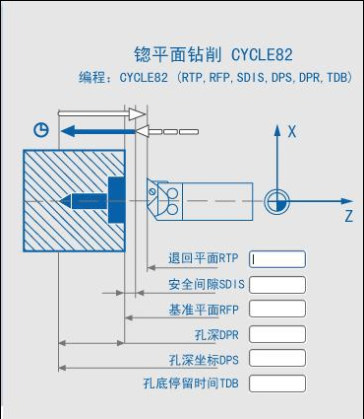
CYCLE82-主界面
❖ 锪平面钻削CYCL82
❖ 编程：CYCLE82（RTP，RFP，SDIS，DPS，DPR，TDB）
❖ 参数：

Slide 40
CYCLE82-参数
参数
RTP
RFP
SDIS
DPS
DPR
TDB
含义
退回平面（绝对坐标）
基准平面（绝对坐标）
安全空隙（无符号输入）
最后钻孔深度（绝对坐标）
相对于参考平面的最后钻孔深度（无符号输入）
在最后钻孔深度处的停留时间（断屑），单位 秒

Slide 41
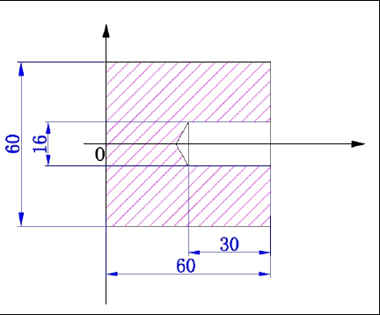
CYCLE82-编程实例
T1D1
G00X0Z70
CYCLE82（80，60，10，30，30,1）
G00X0Z70

Slide 42

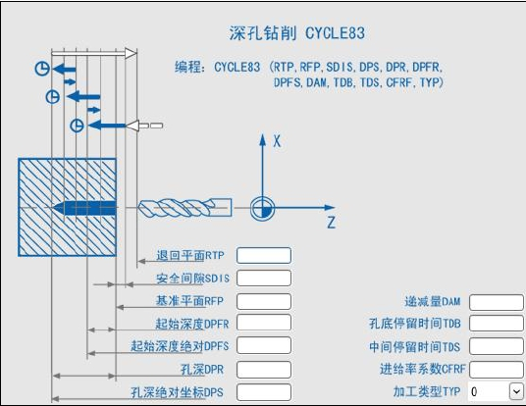
CYCLE83-主界面 类型0
❖ 编程：CYCLE83（RTP，RFP，SDIS，DPS，DPR，DPFS，
DPFR，DAM，TDB，TDS，CFRF，TYP）
❖ 参数含义：

Slide 43
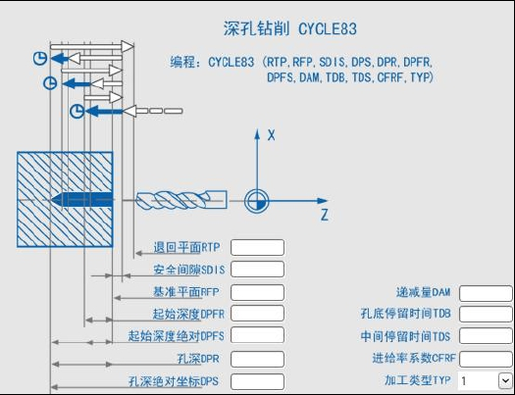
CYCLE83-主界面 类型1
❖ 编程：CYCLE83（RTP，RFP，SDIS，DPS，DPR，DPFS，DPFR，
DAM，TDB，TDS，CFRF，TYP）
❖ 参数含义：

Slide 44
CYCLE83-参数
参数
DPFS
DPFR
DAM
TDB
CFRF
TYP
含义
起始钻孔深度（绝对值）
相对于参考平面的起始钻孔深度（无
符号输入）
递减量（无符号输入）
最后钻孔深度处的停顿时间（断屑）
起始钻孔深度时的进给系数（无符号
输入），取值范围：0.001~1
加工类型：断屑=0，排屑=1

Slide 45
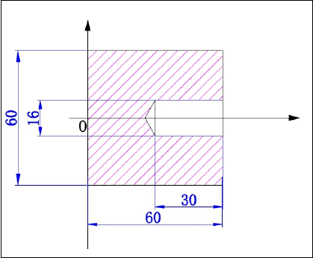
CYCLE83-编程实例
T1D1
G00X0Z70
CYCLE83（80，60，10，30，30,1,0,30,5,1,1,0.2,1）
G00X0Z70

Slide 46

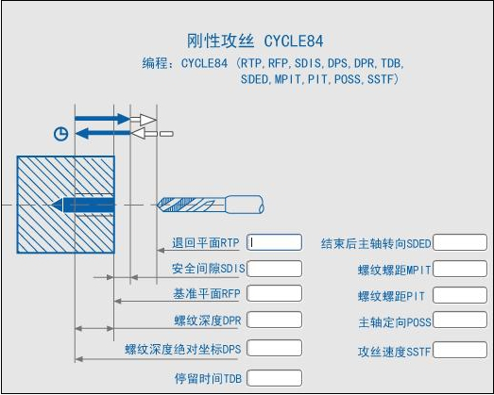
CYCLE84-主界面
❖ 编程：CYCLE84（RTP，RFP，SDIS，DPS，DPR，TDB，
SDED，MPIT，PIT，POSS，SSTF，SSTR）
❖ 参数：

Slide 47
CYCLE84-参数
参数
RTP
RFP
SDIS
DPS
DPR
含义
退回平面（绝对坐标）
参考平面（绝对坐标)
安全间隙（无符号输入）
最后钻孔深度（绝对坐标）
相对于参考平面的最后钻孔深度（无符号
输入）

Slide 48
CYCLE84-参数
TDB
SDED
MPIT
PIT
POSS
SSTF
螺纹深度处的停顿时间（断屑）
循环结束后的旋转方向。数值范围：3、4或5（分别对
应于M3、M4或M5）
螺距由螺纹尺寸决定（带符号输入）。数值范围：3~48
（对应于M3~M48）；符号决定了螺纹旋转方向。
螺距由数值决定（带符号输入）。数值范围：
0.001~2000.000mm；符号决定了螺纹旋转方向。
循环中定位主轴的位置（以度为单位）
攻丝速度

Slide 49
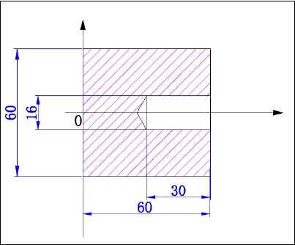
CYCLE84-编程实例
T1D1
G00X0Z70
CYCLE84（80，60，10，30，30,1,3, 1.2,30,100）
G00X0Z70

Slide 50

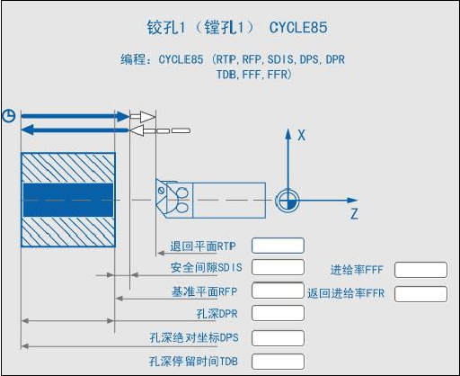
CYCLE85-主界面
铰孔1（镗孔1） CYCLE85
编程：CYCLE85（RTP，RFP，SDIS，DPS，DPR，TDB，FFF，FFR）

Slide 51
CYCLE85-参数
参数
RTP
RFP
SDIS
DPS
DPR
TDB
FFF
FFR
含义
退回平面（绝对坐标）
基准平面（绝对坐标）
安全间隙（无符号输入）
最后钻孔深度（绝对坐标）
相对于参考平面的最后钻孔深度（无符号输入）
最后钻孔深度处的停顿时间（断屑）
进给率
退回进给率

Slide 52
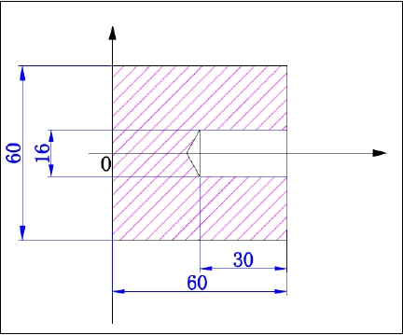
CYCLE85-编程实例
T1D1
G00X0Z70
CYCLE85（80，60，10，30，1,100,200）
G00X0Z70

Slide 53

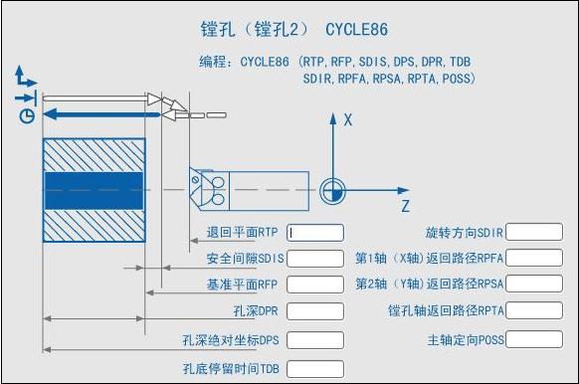
CYCLE86-主界面
镗孔（镗孔2） CYCLE86
编程：CYCLE86（RTP，RFP，SDIS，DPS，DPR，TDB，SDIR，RPFA，
RPSA，RPTA，POSS）

Slide 54
CYCLE86-参数
参数
RTP
RFP
SDIS
DPS
DPR
TDB
SDIR
RPFA
RPSA
RPTA
POSS
含义
退回平面（绝对坐标）
基准平面（绝对坐标）
安全间隙（无符号输入）
最后钻孔深度（绝对坐标）
相对于参考平面的最后钻孔深度（无符号输入）
最后钻孔深度处的停顿时间（断屑）
旋转方向值：3（对应于M3）、4（对应于M4）
平面中第一轴（X轴）上的返回路径（增量，带符号输入）
平面中第二轴（Y轴）上的返回路径（增量，带符号输入）
镗孔轴（Z轴）上的返回路径（增量，带符号输入）
循环中定位主轴停止的位置（以度为单位）

Slide 55
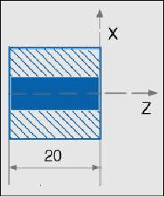
CYCLE86-编程实例
N10 G0 G90G17G40 T1 D1 S400 M3
N20 G01G95 F0.2 Z10 X0
参数定义
循环启动前的起始点
N30 CYCLE86（10，0，1，-20，20， 1，3，-1，1, 0 循环调用
）
N40 G0 Z10
N50 M02
下一个位置
程序结束

Slide 56

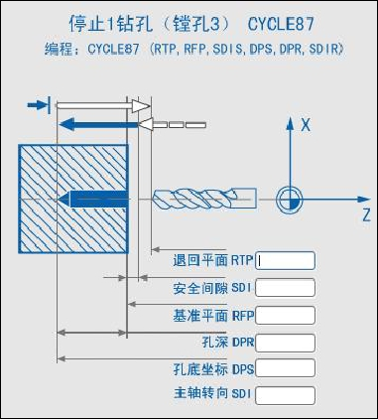
CYCLE87-主界面
❖ 停止1钻孔（镗孔3） CYCLE87
❖ 编程：CYCLE87（RTP，RFP，SDIS，DPS，DPR，SDIR）

Slide 57
CYCLE87-参数
参数
RTP
RFP
SDIS
DPS
DPR
SDIR
含义
退回平面（绝对坐标）
基准平面（绝对坐标）
最后钻孔深度（绝对坐标）
最后钻孔深度（绝对坐标）
相对于参考平面的最后钻孔深度（无符号输入）
旋转方向值：3（对应于M3）、4（对应于M4）

Slide 58
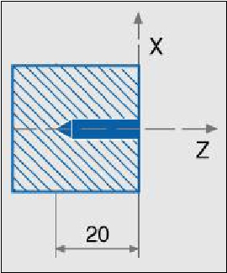
CYCLE87-编程实例
N10 G0 G90G17G40 T1 D1 S400 M3
N20 G01G95 F0.2 Z10 X0
N30 CYCLE87（10，0，1，-20，20， 3）
N40 G0 Z10
N50 M02
参数定义
循环启动前的起始点
循环调用
下一个位置
程序结束

Slide 59

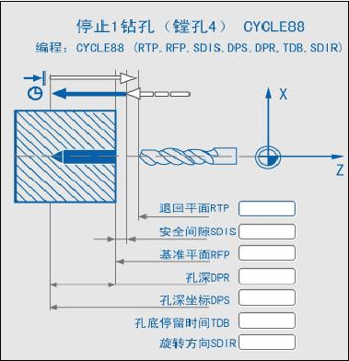
CYCLE88-主界面
停止2钻孔（镗孔4） CYCLE88
编程：CYCLE88（RTP，RFP，SDIS，DPS，DPR，TDB，SDIR）

Slide 60
CYCLE88-参数
参数
RTP
RFP
SDIS
DPS
DPR
TDB
SDIR
含义
退回平面（绝对坐标）
基准平面（绝对坐标）
最后钻孔深度（无符号输入）
最后钻孔深度（绝对坐标）
相对于参考平面的最后钻孔深度（无符号输入）
最后钻孔深度处的停顿时间（断屑）
旋转方向值：3（对应于M3）、4（对应于M4）

Slide 61
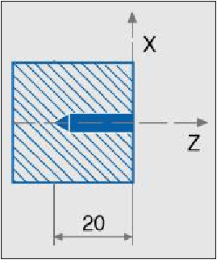
CYCLE88-编程实例
N10 G0 G90G17G40 T1 D1 S400 M3
N20 G01G95 F0.2 Z10 X0
N30 CYCLE88（10，0，1，-20，20，1， 3）
N40 G0 Z10
N50 M02
参数定义
循环启动前的起始点
循环调用
下一个位置
程序结束

Slide 62

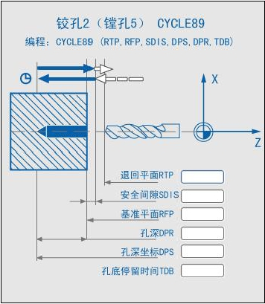
CYCLE89-主界面
铰孔2（镗孔5） CYCLE89
编程：CYCLE89（RTP，RFP，SDIS，DPS，DPR，TDB）

Slide 63
CYCLE89-参数
参数
RTP
RFP
SDIS
DPS
DPR
TDB
含义
退回平面（绝对坐标）
参考平面（绝对坐标）
安全间隙（无符号输入）
最后钻孔深度（绝对坐标）
相对于参考平面的最后钻孔深度（无符号输入）
最后钻孔深度处的停顿时间（断屑）

Slide 64

CYCLE89-编程实例
N10 G0 G90G17G40 T1 D1 S400 M3
N20 G01G95 F0.2 Z10 X0
N30 CYCLE89（10，0，1，-20，20，1）
N40 G0 Z10
N50 M02
参数定义
循环启动前的起始点
循环调用
下一个位置
程序结束

Slide 65
CYCLE89-主界面
综合图形

Slide 66
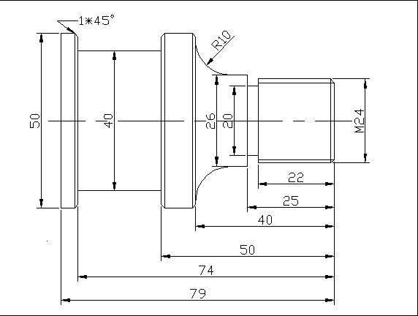
编程实例

Slide 67
编程实例
M03S1000
T1D1
G00X50Z1
CYCLE95(“APP”,0.3,0.1,0.1,0.1,100,80,9,1,1)
G00X100
Z1
M17

Slide 68
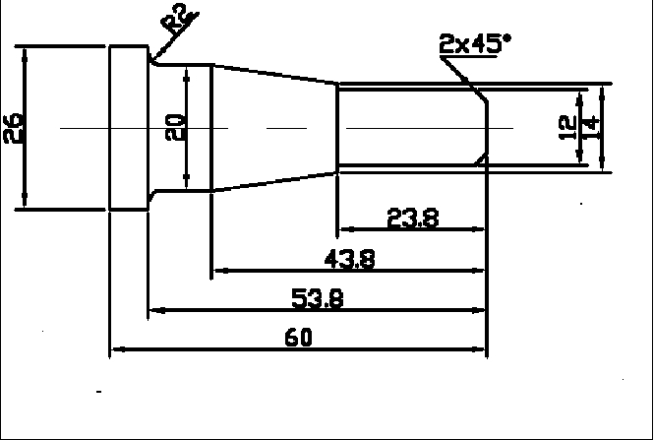
编程实例

Slide 69
编程实例
N10
N20
N30
N40
N50
N60
N70
N80
N90
N100
N110
M03S1000
G00X150
Z150
T1D1
G01X10Z1F100
Z0
X14CHR=2
Z-23.8
X20Z-43.8
X20Z-53.8RND=2
X26
主轴正转
退到换刀点
换刀
定位
倒角
倒圆
N150 T2D1
N160 G00X13Z1
N170 G33Z-23.8K1.5
N180 G0X15
N190 Z1
N200 X12
N210 G33Z-23.8K1.5
N220 G0X50
N230 Z50
N240 M30
换刀
螺纹
螺纹
N120
X26Z-60
N130
N140
X50
Z10
退刀

Slide 70
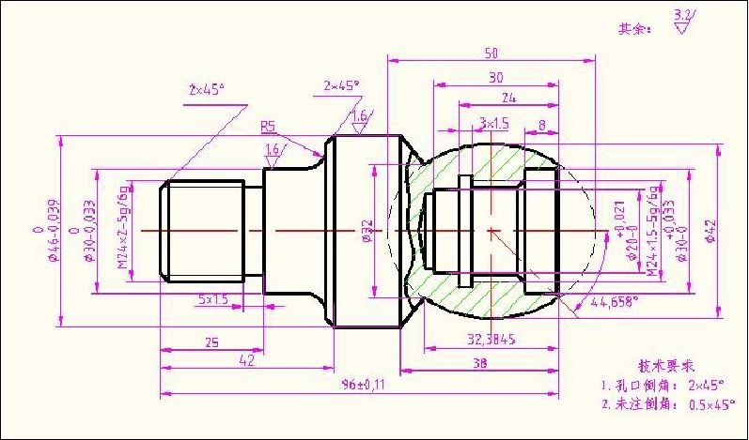
编程实例

Slide 71
编程实例-螺纹加工
➢ N10 DIAMOF
➢ N11 G00X150
➢ N12 Z150
➢ N20 T1D1
➢ N30 G0 X17 Z2
➢ N40 M03 S500
➢ N50 G01 X12F100
➢ N60 Z-25
➢ N70 X15
➢ N80 Z-40 RND=5
➢ N90 X23 CHF=2
➢ N100 Z-45
N101 G00X25
N102 Z-25
N110 CYCLE96(12,-20,"A")
N111 G00X150
N112 Z150
N120 T3D1
N121 G00X10
N122 Z2
N130 G33 Z-22 K2
N140 G0X15
N150 Z2
N160 M05
N170 M30

Slide 72
编程实例-钻孔
➢ PROC A.1
➢ N10 DIAMOF
➢ N20 T5D1
➢ N21 G00X0
➢ N22 Z1
➢ N25 M03S500
➢ N30 CYCLE81(5,0,2,0,32)
➢ RET

Slide 73
编程实例-椭圆程序
➢ N10 DIAMOF
➢ N11 G00X150
➢ N12 Z150
➢ N15 A.1()
➢ N16 G00X150
➢ N17 Z150
➢ N20 T1D1
➢ N30 G01 X25 Z2F100
N70 R3=R1-16.19225
N80 G01 XR2 ZR3
N90 R1=R1-0.005
N100 IF R1>=32.3845 GOTO 60
N110 X23 Z-38
N120 Z-54
N130 G0X25Z2
N140 M02
➢ N40 M03 S500F200
➢ N50 R1=16.19225
➢ N60 R2=SQRT(1-(R1*R1)/625）
*21

Slide 74
编程实例-攻丝和内切槽
➢ N10 G0X0
➢ N20 Z2
➢ N30 T6D1
➢ N40 CYCLE84（10，5，0，24，0，1，5，24，1.5，0，0，10）
➢ N41 G00X0
➢ N42 Z50
➢ N50 T4D1
➢ N51 G01X0F100
➢ N52 Z-21
➢ N60 CYCLE95（-24，12，“C”）
➢ N70 M05
➢ N80 M02

Slide 75
谢谢！

